Slide 1
C++程序设计实践 Qt
2021-7-12

Slide 2
本周课堂教学
Qt介绍
参考资料
GUI入门
作业
考核方式

Slide 3

Qt介绍
Qt是一个跨平台的C++应用程序开发框架。广泛用于开发GUI程序，这种情况下又被称为部件工具箱。也可用于开发非GUI程序，比如控制台工具和服务器。
它是Digia公司的产品。Qt使用标准的C++和特殊的代码生成扩展（称为元对象编译器（Meta Object Compiler, moc））以及一些宏。通过语言绑定，其他的编程语言也可以使用Qt。
Qt是自由且开放源代码的软件，在GNU宽通用公共许可证（LGPL）条款下发布。所有版本都支持广泛的编译器，包括GCC的C++编译器和Visual Studio。
https://www.qt.io/

Slide 4
学习任务
Qt开发环境的搭建
编写Qt窗口程序
坐标系
信号和槽
控件

Slide 5
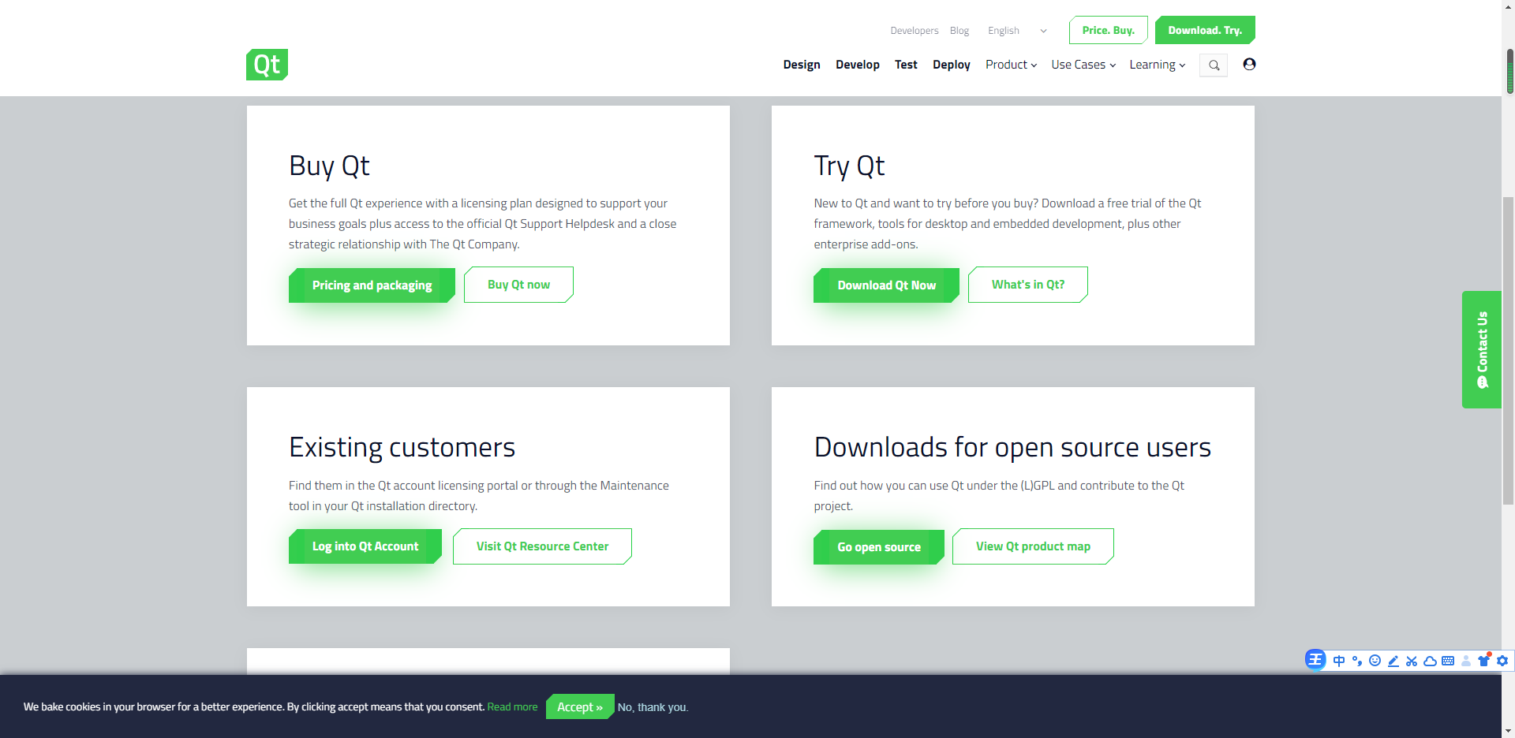
开发环境
最新版6.1 ，下载方式1：https://www.qt.io/download

Slide 6
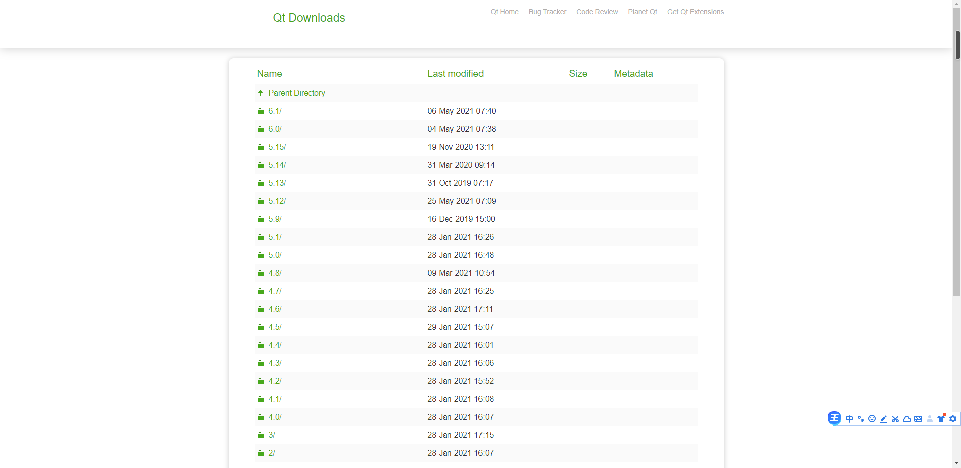
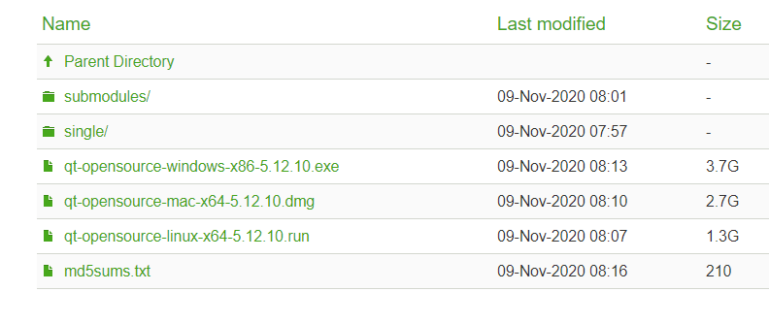
开发环境
下载方式2：https://download.qt.io/archive/qt/

Slide 7
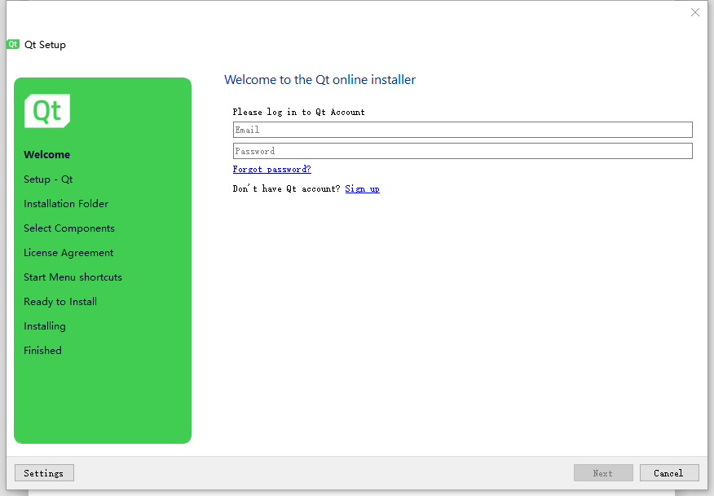
安装步骤

Slide 8
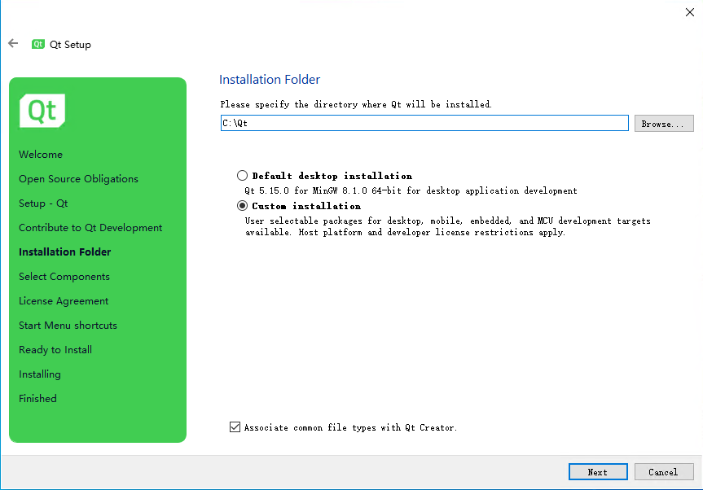
安装步骤

Slide 9
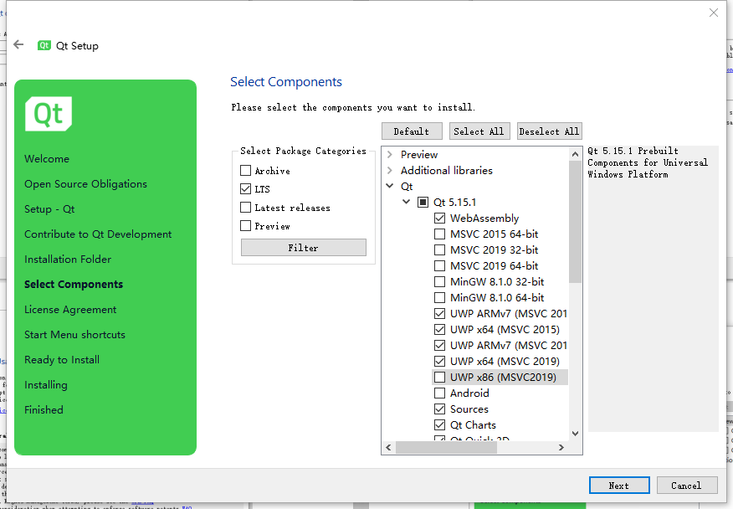
安装步骤

Slide 10
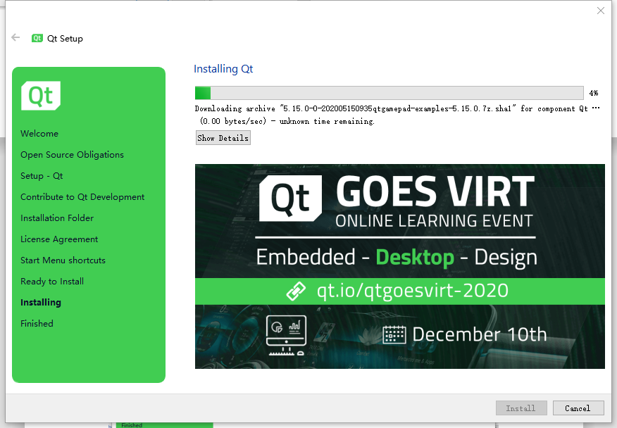
安装步骤

Slide 11
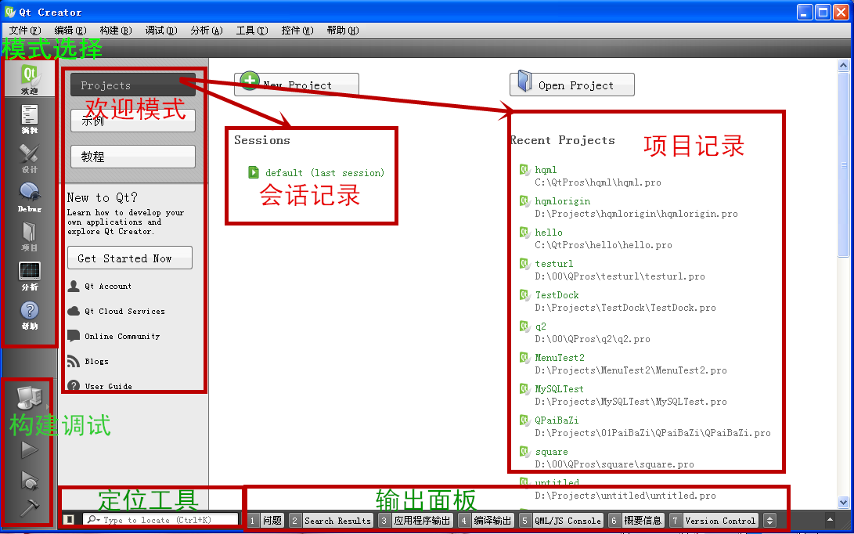
编写Qt窗口程序
从开始菜单打开 QtCreator 集成开发环境，启动之后看到类似下面的界面：

Slide 12
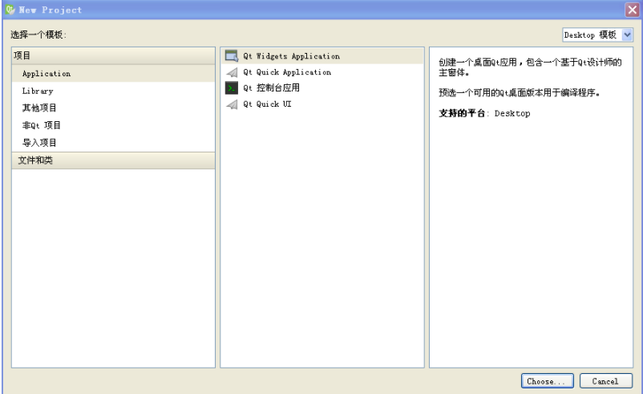
新建项目
打开 QtCreator 文件菜单，点击“新建 文件或项目”（快捷键 Ctrl+N），或者直接在欢迎模式点击快捷按钮“New Project”，都可以打开如下所示的新建项目对话框：

Slide 13
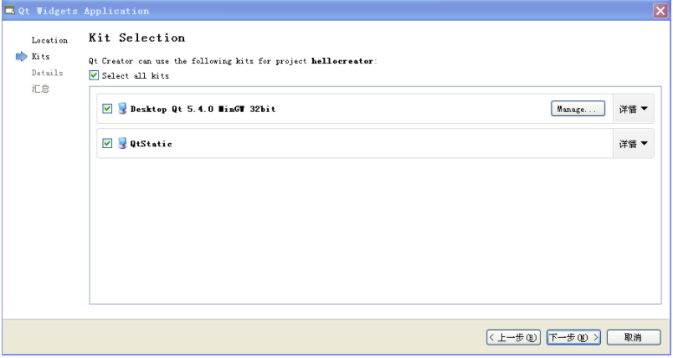
新建项目
选择该项目模板，点击对话框下方的“Choose...”按钮，进入 Qt Widgets Application 项目新建的向导界面：
将项目名称设置为 hellocreator ，创建路径设置为 D:\QtProjects\ch02，点击“下一步”，进入“Kit Selection”界面：

Slide 14
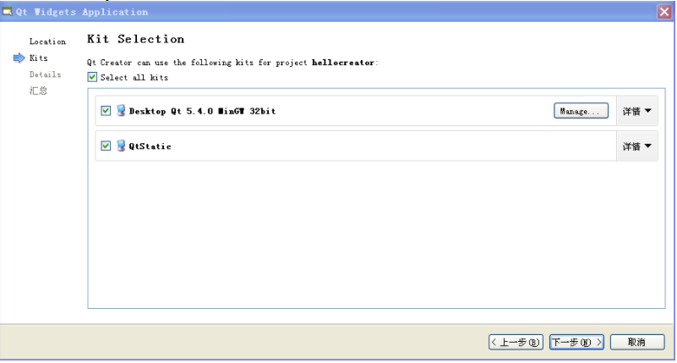
新建项目
这一步是为 hellocreator 设置 Qt 套件（Qt Kits），默认只有第一个“Desktop Qt 5.4.0 MinGW 32bit”，如果安装配置了多个 Qt 套件，就可以都选上。Qt 套件是指 Qt 程序从编译链接到运行环境的全部工具和 Qt 类库的集合，对于 MinGW 版本 Qt 程序生成和调试，至少需要 MinGW 中的编译器 g++（自动调用链接器）、g++ 配套的基础库、调试器 gdb 还有使用 MinGW 环境编译而成的 Qt 类库自身。默认情况下，在上面 Kit Selection 里选中全部套件，然后点击“下一步”，进入“类信息”设置界面：

Slide 15
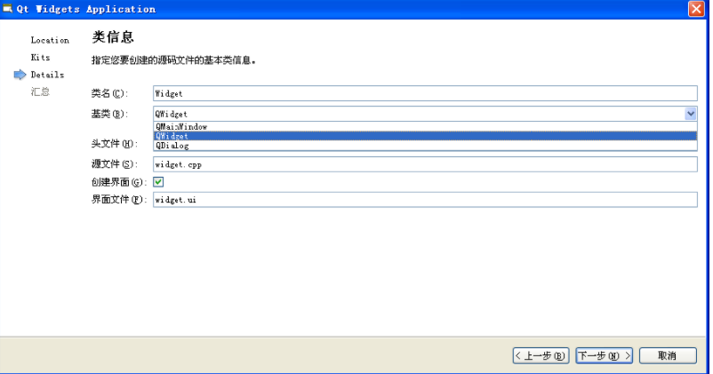
新建项目
在类信息设置界面，最关键的是基类的选择，目前是三种基类：
QMainWindow：基于主窗口类的程序，一般用于较为复杂的应用程序，除了中央客户区界面，还可以包括菜单栏、工具栏、状态栏以及多个可停靠的 工具对话框等等。
QWidget：最简单最基本的窗体程序，里面可以放置多个控件实现程序功能。
QDialog：基于对话框的程序，对话框一般用于弹窗，也可以用于主界面显示。对话框是从 QWidget 继承而来的，并丰富了一些功能，如模态显示和返回值等。
我们从最简单的学起，在基类里选择 QWidget ，类名和文件名会根据基类自动修改，不需要额外设置。点击“下一步”，进入“项目管理”界面

Slide 16
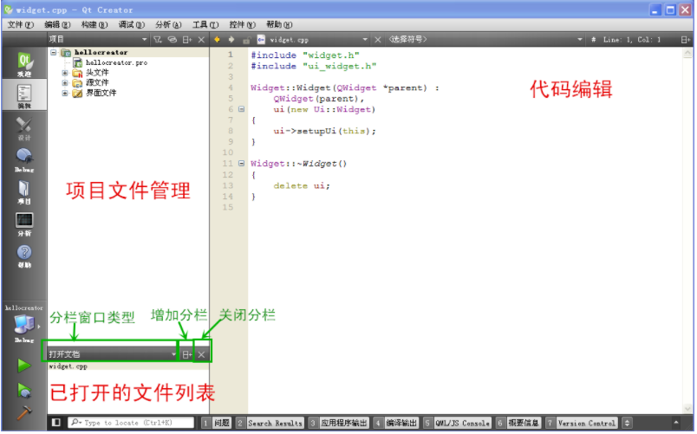
新建项目
在项目管理界面可以设置作为子项目，以及加入版本控制系统管理。这两个功能暂时用不到，都用默认的 <None> ，然后点击 “完成”。
项目创建完成之后，QtCreator 会直接进入代码编辑模式，可以看到类似下图界面：

Slide 17
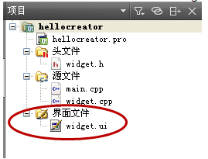
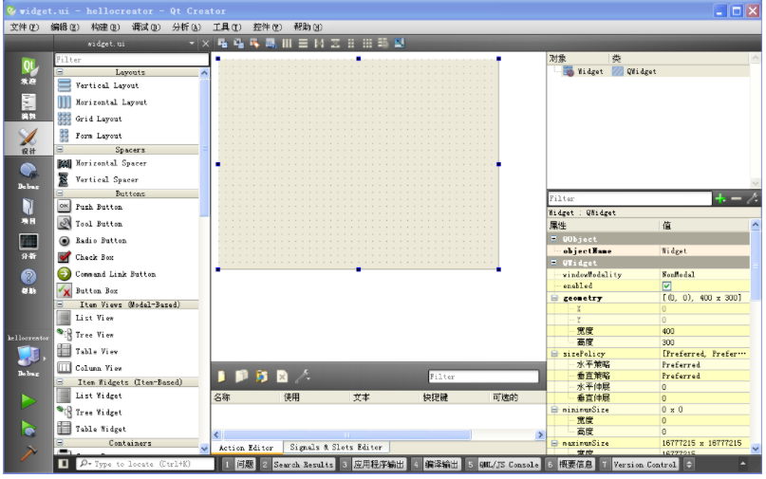
UI编辑
在 QtCreator 编辑模式边栏上面的项目视图里，包含一个 hellocreator.pro 项目文件和头文件、源文件、界面文件三个虚拟目录。这三个虚拟目录是项目里对文件类型的归类显示，widget.h 和 main.cpp、widget.cpp 三个代码文件在后续小节讲解，本小节先设计图形界面。点开界面文件目录，可以看到 widget.ui ：
双击 widget.ui 文件，QtCreator 会自动进入设计模式，可以对图形界面进行可视化编辑：

Slide 18
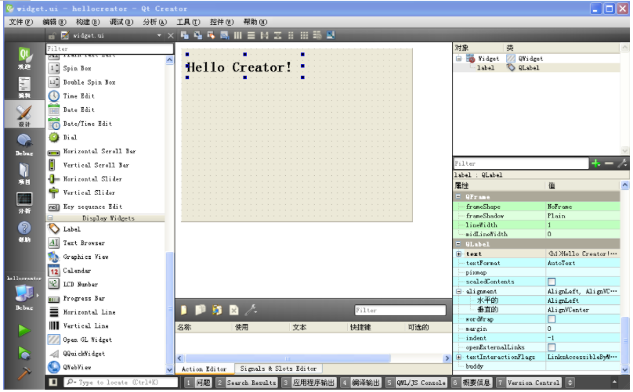
UI编辑
拖一个 Label 标签控件到窗体编辑区里，设置标签控件的 geometry 的四个子属性： X 为 10，Y 为 10，宽度为 200，高度为 40。接着编辑标签控件的 text 属性为 <h1>Hello Creator!</h1> ，看到效果如下：

Slide 19
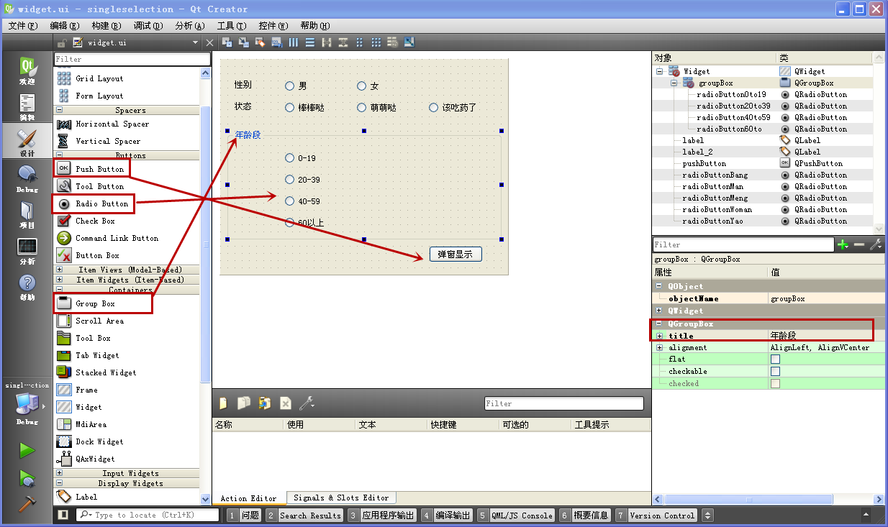
控件

Slide 20
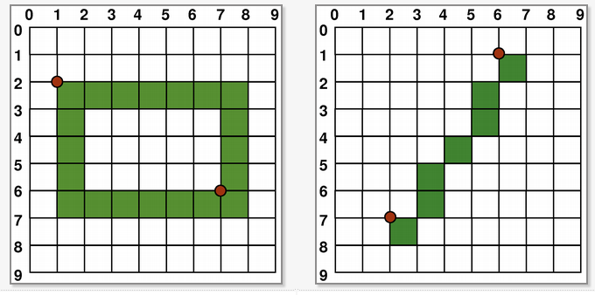
坐标系
在 Qt 的坐标系统中，每个像素占据 1x1 的空间。你可以把它想象成一张方格纸，每个小格都是1个像素。

Slide 21
信号和槽
下面举叫外卖的例子来说明什么是信号和槽，比如：
比如到午饭时间了，小明饿了——由不饿到饿，是一个状态的变化，肚子饿了就相当于是一个信号。谁都会饿的，每个人都可以发这类信号。
街上餐馆很多，都希望多做点生意，送外卖也是常事——做好饭送外卖就是槽函数。这个送外卖功能，餐馆一般都是有的，但谁来买送给谁，这个暂时定不了。
食客饿了（信号），餐馆有送饭服务（槽函数），二者怎么沟通呢？通常我们都是打电话，Qt 把这个过程叫信号和槽的关联（connect）。虽然我们每次叫外卖都要拨一长串号码，但 Qt 关联比我们打电话方便，它只需要将信号关联具体某家餐馆外卖服务一次，以后都是自动拨号的。Qt 对象的信号和槽关联好之后，源头只需要发个信号，叫一声“我饿了”，connect 函数会自动拨号，餐馆立刻就送餐过来。
信号和槽函数在进行关联的时候，二者的参数需要一致，不能我叫西红柿鸡蛋的盖浇饭，餐馆给送兰州拉面，那是不行的。多个对象的信号和槽函数在参数匹配 的情况下，它 们之间的关联可以是一对一，一对多（某吃货可以同时叫多个餐馆的饭），多对一（多个人可以同时订某家餐馆的饭），所以关联是比较自由的。

Slide 22
参考资料
下载地址
https://www.qt.io/download
https://download.qt.io/archive/qt/
学习资料
Qt 快速入门系列教程
https://wizardforcel.gitbooks.io/qt-beginning/content/
Qt开源社区
https://www.qter.org/
Qt编程指南
https://qtguide.ustclug.org/
2021版QT图形框架编程开发
https://www.bilibili.com/video/BV1Wf4y1Y7uh?from=search&seid=15700077019371536811
2019年最新QT从入门到实战完整版|传智播客 https://www.bilibili.com/video/BV1g4411H78N/?spm_id_from=333.788.videocard.10
推荐

Slide 23
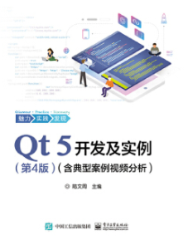

参考资料
可从图书馆、网络获取
书中的内容都很详细，易懂

Slide 24
作业
计算器、记事本、画图板，3选1。
完成一个信息管理系统，如：图书管理系统、学生信息管理系统等。
2周后上台汇报。
基本要求（学生信息管理系统）：
（1）建立学生信息的管理和维护，实现信息的增加、查询、删除和修改。。
（2）建立学生成绩管理和维护，实现成绩的增加、查询、删除和修改。
（3）建立课程设置管理，实现课程的增加、查询、删除和修改。
（4）将学生信息保存在文件中。
（5）其它必要的功能。
选做：
（6）实现系统的权限设置管理，使用账户密码登录。（登录密码输错3次不允许登录）
（7）将学生信息保存在数据库（Sqllite, mysql等）中。

Slide 25
实例
仅供参考，达到要求后，功能、界面等可自由发挥。

